Slide 1
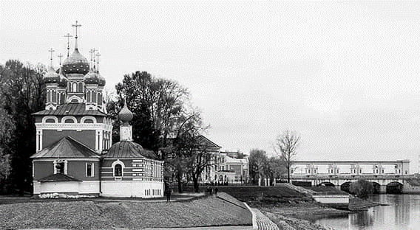

Организация
государственной итоговой аттестации
в дистанционном формате
Смирнова Т.М.,
директор ГПОУ ЯО Угличского
индустриально- педагогического
колледжа

Slide 2
Нормативная основа
1.Федеральный закон от 2.12.2012 № 273-ФЗ «б образовании в Российской Федерации»;
2.Приказ Минобрнауки России от 14.06.2013 № 464 «Об утверждении порядка организации и осуществления образовательной деятельности по образовательным программам среднего профессионального образования»;
3.Приказ Минобрнауки России от 16.08.2013 № 968 «Об утверждении порядка проведения государственной итоговой аттестации по образовательным программам среднего профессионального образования»;( с изменениями, внесенными приказами от 31.01.2014 №74,от 17.11.2017 №1138);
4. Приказ Минобрнауки России от 23.08.2017 № 816 «Об утверждении порядка применения организациями, осуществляющими образовательную деятельность, электронного обучения, дистанционных образовательных технологий при реализации образовательных программ»;

Slide 3
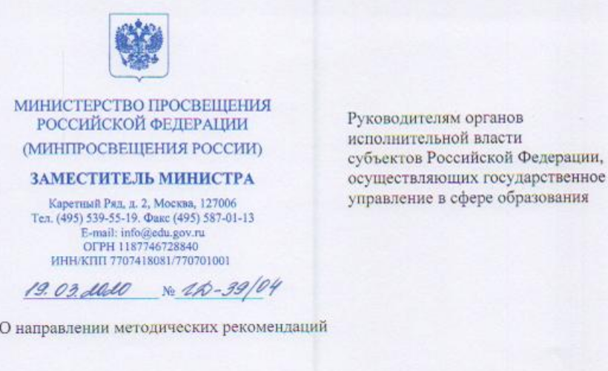
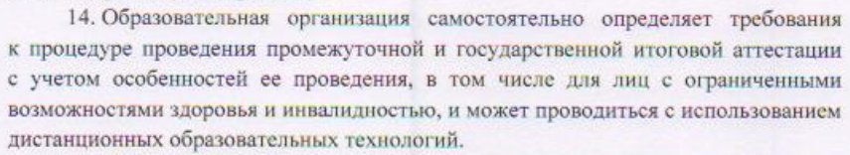

Slide 4
5.Методические рекомендации от 19.03.2020 № ГД-39/04
14.Образовательная организация самостоятельно определяет требования к процедуре промежуточной и государственной итоговой аттестации с учетом особенностей ее проведения, …которая может проводиться с использованием дистанционных образовательных технологий.

Slide 5
Нормативная основа
6. Приказ Министерства просвещения России от 02.04.2020 № ГД-121/05 Рекомендации по организации образовательного процесса на выпускных курсах в образовательных организациях, реализующих программы среднего профессионального образования, в условиях усиления санитарно- эпидемиологических мероприятий;
7. Приказ Министерства просвещения РФ от 21.05.2020 №257«Об особенностях проведения государственной итоговой аттестации по образовательным программам среднего профессионального образования в 2019/20 учебном году»

Slide 6
Локальные нормативные акты
1.Положение о государственной итоговой аттестации выпускников (приказ от 12.09.2019 № 30б/01-03);
2.Положение о выпускной квалификационной работе (дипломной работе, дипломном проекте) ( приказ от 02.03.2020 № 4/ 03-01);
3.Положение об электронном обучении и применении дистанционных технологий ( приказ от 25.03.2020 № 6/03-01);

Slide 7
Локальные нормативные акты
4.Приложение к Положению о ГИА выпускников ГПОУ ЯО Угличского индустриально- педагогического колледжа «Особенности организации ГИА по программам СПО в форме защиты ВКР в условиях соблюдения санитарно- эпидемиологических мероприятий для профилактики и предотвращения распространения коронавирусной инфекции»

Slide 8
Подготовка к проведению ГИА
1 этап. Обучение коллектива. Техническая скорая помощь- системный администратор;
2 этап. Изучение технических возможностей удаленных мест работы студентов и преподавателей;
3 этап. Анализ вариантов технической реализации дистанционной работы:
Онлайн- консультирование, коллективное обсуждение;
Moodle- организация самостоятельной работы;
Вацап-группа у каждого куратора;
Социальные сети- Вконтакте;
Программа Discord( для общения группы);
Zoom-лучшая система для организации вебинаров.

Slide 9
ПЛАН ПРОВЕДЕНИЯ
СТУДЕНЧЕСКОЙ НАУЧНО-ПРАКТИЧЕСКОЙ ИНТЕРНЕТ-КОНФЕРЕНЦИИ СТУДЕНТОВ, ВЫПОЛНЯВШИХ КУРСОВЫЕ РАБОТЫ И ПРОЕКТЫ
27-28 мая 2020 года
Используется платформа ZOOM
27 мая 2020 года СРЕДА
Специальности 44.02.01Дошкольное образование и 44.02.02 Преподавание в начальных классах 09.00 – 9.35
09.00 – 09.10 Подключение участников
09.10 – 09.20 Кострова Екатерина: Развитие речи дошкольников 6-7 лет с помощью интеллект-карт(научный руководитель Кузнецова О.С.)
09.20 – 09.30 Морозова Олеся: Лэпбук как средство развития познавательного интереса младших школьников на уроках литературного чтения(научный руководительЛаднова Ю.Н.)
09.30 – 09.35 Подведение итогов

Slide 10
Подготовка к проведению ГИА
4 этап. Разработка регламентирующей документации
Приказ Министерства просвещения РФ от 21.05.2020 № 257«Об особенностях проведения государственной итоговой аттестации по образовательным программам среднего профессионального образования в 2019/20 учебном году»;
Приложение к Положению о ГИА выпускников ГПОУ ЯО Угличского индустриально- педагогического колледжа «Особенности организации ГИА по программам СПО в форме защиты ВКР в условиях соблюдения санитарно- эпидемиологических мероприятий для профилактики и предотвращения распространения коронавирусной инфекции»

Slide 11
Инструмент для проведения ГИА в режиме видеоконференцсвязи
                Система организации видеоконференцсвязи ZOOM обеспечивает:
                Визуальную идентификацию личности;
                Обзор обучающихся;
                Качественную непрерывную видео- и аудиотрансляцию выступления обучающихся и членов аттестационной комиссии;
                Возможность демонстрации обучающимся презентационных материалов;
                Возможность для членов ГЭК задавать вопросы;
                Возможность оперативного восстановления связи в случае технических сбоев;
                Возможность записи мероприятия.

Slide 12
Локальный акт
Регламент работы ГЭК:
  - насколько открыто будет заседание ГЭК (присутствие посторонних не допускается, но доступ к трансляции может быть предоставлен, если да, то кому);
  - кто будет работать удаленно ( члены ГЭК, обучающиеся, те и другие);
  - регламент защиты ВКР : порядок чередования защиты ВКР (открытая часть) и голосования ГЭК (закрытая часть);
  - очное присутствие председателя ГЭК (или его заместителя) и секретаря или установить порядок подписания протокола в день проведения заседания;
  - порядок подачи апелляции.
Регламент работы апелляционной комиссии

Slide 13
Порядок проведения ГИА по образовательным программам СПО (Приказ Министерства образования и науки РФ от 16 августа 2013 г. N 968)
29. По результатам ГИА выпускник.. имеет право подать в апелляционную комиссию письменное апелляционное заявление о нарушении, по его мнению установленного порядка проведения ГИА и (или) несогласии с ее результатами.
30. Апелляция подается лично выпускником или родителями (законными представителями) несовершеннолетнего выпускника в апелляционную комиссию .

Slide 14
Приказ Министерства просвещения РФ от 21.05.2020 № 257«Об особенностях проведения государственной итоговой аттестации по образовательным программам среднего профессионального образования в 2019/20 учебном году»;
ПО результатам ГИА выпускник вправе подать заявление в апелляционную комиссию по электронной почте либо с использованием электронной системы образовательной организации ;
Выпускник вправе присутствовать на заседании комиссии, проводимом дистанционном формате;
Решение доводится в течение двух дней со дня заседания.

Slide 15
Спасибо за внимание!
Всем успешного проведения государственной итоговой аттестации!

